Slide 1
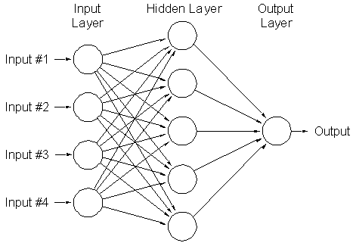
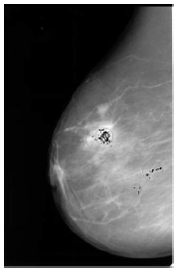
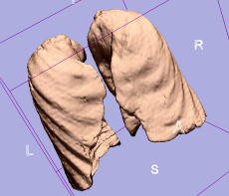
Diagnostica per immagini:
metodologie per analisi di immagini applicate alla clinica - 05
Giorgio De Nunzio
Dipartim. di Matematica e Fisica – Univ. del Salento
Istituto Nazionale di Fisica Nucleare – Sez. di Lecce
ADAM srl – Advanced Data Analysis in Medicine
giorgio.denunzio@unisalento.it

Slide 2
Modalità di Diagnostica per Immagini:
Sistemi CAD (Computer-Assisted Detection)

Slide 3
Cos’è un sistema CAD?
CAD: Computer-Assisted [Aided] Detection [Diagnosis].
software per la Medicina in grado di assistere il medico nell’interpretazione delle immagini radiologiche (o di altri dati diagnostici).
I sistemi CAD non sostituiscono il medico, ma l’aiutano esaminando le immagini digitali automaticamente o semiautomaticamente, per scoprire aspetti tipici ed evidenziare dettagli di interesse, come la possibile presenza di patologie, che poi il medico valuterà.
Un CAD è in genere usato come secondo lettore, per supportare una diagnosi più accurata. Potrebbe anche essere adoperato come primo lettore, per focalizzare rapidamente l’attenzione del radiologo sulle immagini potenzialmente patologiche (e.g. in caso di screening, in cui il numero di casi da analizzare è molto grande), fermo restando che poi sarà comunque compito dei medici esaminare l'intero dataset di pazienti.
La tecnica CAD combina elementi di intelligenza artificiale e metodi di elaborazione di dati e immagini digitali. Tipica applicazione è l’individuazione di tumori, come il cancro alla mammella, polipi al colon e noduli polmonari, ma attualmente la Ricerca sta lavorando molto in campo neuroradiologico (tumore al cervello, lesioni da sclerosi multipla…).

Slide 4
CAD: schema A, basato su ROI
preprocessing dell’immagine, avente lo scopo di ridurre il rumore, uniformare l’immagine, esaltare i dettagli di interesse.
ricerca di ROI (Region of Interest) che presentino un aspetto tale da essere potenziali lesioni patologiche (e.g. regioni ipo- o iper-intense): le ROI individuate sono dette “candidati”. Alcune conterranno veramente una regione patologica (“veri positivi” o TP), altre no (“falsi positivi” o FP), e non tutte le regioni patologiche saranno state individuate (presenza di “falsi negativi” o FN).
calcolo di grandezze matematiche dette feature discriminanti, ossia che possano distinguere ROI sane da ROI patologiche: feature calcolate dalla forma delle ROI, o dalla “tessitura” (la particolare alternanza di grigi), o dal “contenuto spettrale” (presenza di dettagli più o meno fini)… Il calcolo è “multivariato”: sono calcolate diverse feature poi assegnate tutte insieme alla ROI (“vettore di feature”).
classificazione: in base al valore delle feature, ogni ROI è individualmente classificata come sana o malata. In applicazioni CAD, la classificazione è generalmente “supervisionata”, ossia fondata su quanto il sistema abbia appreso in precedenza, in base agli esempi forniti da un medico; i classificatori sono basati su reti neurali artificiali, Support Vector Machine (SVM),...

Slide 5
CAD: schema B, sliding window
Non sono individuate delle ROI (manca step A2): il tessuto da indagare (e.g., il cervello) è invece esplorato esaustivamente, calcolando in ciascun pixel un insieme di feature. Segue la classificazione, però non di ROI (che ancora non sono state definite) ma dei pixel: ognuno è classificato come sano o patologico, e le ROI sono individuate a posteriori, mettendo insieme tutti i pixel considerati patologici. Anche in questo caso potremo avere TP e FP, e non tutte le regioni patologiche saranno eventualmente individuate (presenza di FN).
preprocessing dell’immagine, come nello schema A
esplorazione dell’immagine e calcolo, punto per punto, delle feature giudicate discriminanti tra sano e patologico, basate su tessitura o contenuto spettrale o altro, nel punto o in una “finestra” intorno al punto via via selezionato (vettore di feature): sliding window, o finestra mobile
classificazione: ogni pixel è individualmente classificato come sano o malato in base ai valori assunti dal vettore di feature.
individuazione delle ROI (Region of Interest), unione di tutti i pixel classificati patologici. Alcune conterranno veramente una regione patologica, etc.

Slide 6
CAD: step di funzionamento
STEP A.2: Individuazione di ROI
L’obiettivo di questa fase è ridurre la quantità di dati da trattare cercando regioni di interesse (ROI), che sono zone in cui è più probabile trovare tessuti patologici.
Solo le regioni selezionate sono conservate per le fasi di indagine successiva.
Possono essere applicate diverse tecniche di elaborazione delle immagini. Ad esempio, la ricerca del contorno delle strutture di interesse può essere effettuata utilizzando un operatore di soglia (che evidenzierà come ROI i tessuti la cui intensità di grigio sia minore o maggiore di una soglia, o compresa tra valori opportuni).

Slide 7
CAD: step di funzionamento
STEP A.3: Analisi delle ROI e calcolo delle feature
Molti tipi di feature possono essere calcolate dai valori di grigio dei pixel delle ROI, o dalla forma delle struttura di interesse. A titolo di esempio, le feature possono essere ottenute dall'istogramma dei valori di grigio (e.g. la media, la varianza, la skewness…). Per quanto riguarda la forma, la “dimensione frattale” può caratterizzare i confini della lesione (“quanto e come un bordo sia frastagliato o liscio…”).
Le feature devono essere scelte in modo che possano essere utili a discriminare ROI sane da ROI patologiche (ossia, abbiano valori statisticamente diversi nei due casi, in modo che possano distinguerli).

Slide 8
CAD: step di funzionamento
Tipo interessante di feature: “feature tessiturali” o “texture features”.
texture o tessitura: qualunque disposizione geometrica e ripetitiva caratteristica, dei livelli di grigio o dei colori di un’immagine.
Il sistema visivo umano ha capacità limitate e soggettive nel distinguere e classificare le texture, ma può essere aiutato da metodi matematici e statistici (analisi tessiturale), che caratterizzano una tessitura calcolandone le caratteristiche distintive.
La tessitura è legata alla distribuzione spaziale dei livelli di grigio dell’immagine: l’analisi tessiturale valuta l'intensità di grigio di ogni pixel nella zona in esame, in relazione agli altri pixel circostanti.
“Tessiture” diverse per oggetti diversi o regioni diverse del medesimo oggetto; possono essere sfruttate per individuare e distinguere un oggetto, o parti di esso, da altri oggetti o altre parti (per esempio, regioni sane da regioni patologiche, o sostanza bianca da sostanza grigia, o un organo da un altro).

Slide 9
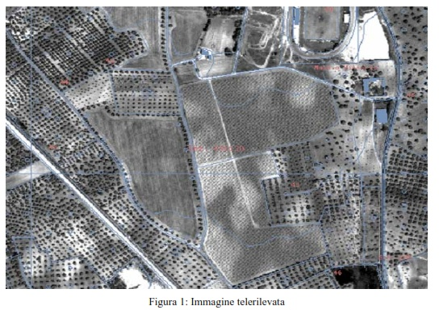
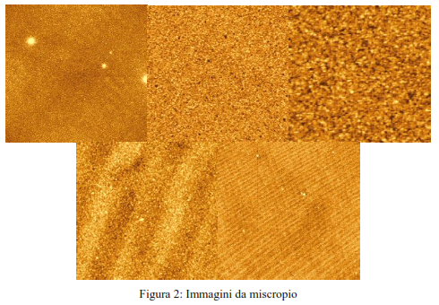
CAD: step di funzionamento
L’analisi tessiturale può essere statistica, strutturale, spettrale.
I metodi statistici portano alla caratterizzazione delle strutture in lisce, ruvide, granulose e così via, in base al calcolo di grandezze derivanti dalla distribuzione o dalla disposizione dei toni di grigio (o dei colori) dell’immagine.
I metodi strutturali si basano sulla disposizione e sulla mutua relazione delle primitive d’immagine, ossia di quegli elementi fondamentali (spesso denominati textoni) nei quali è possibile scomporre l’immagine stessa.
Infine i metodi spettrali , come Fourier, Gabor, etc, rappresentano l'immagine in uno spazio il cui sistema di coordinate è legato alle caratteristiche spettrali (spazio di frequenza) dell’immagine.

Slide 10
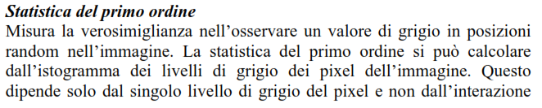
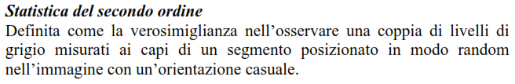
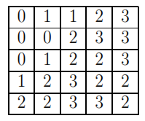
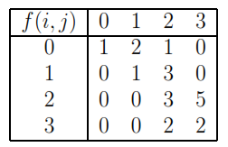
Feature tessiturali statistiche
Istogramma dei
livelli di grigio
Media dei grigi
Mediana dei grigi
Deviaz. standard
Percentili
Skewness
Kurtosis
(GLH)
Matrici di
Cooccorrenza (COM)
Statistica di ordine superiore
Si occupa di studiare sequenze di livelli di grigio di lunghezza superiore a 2.
Matrici di
Percorrenza (RLM)
Immagine (a sx), ed
esempio di COM (in basso) per d = 1 e direzione orizzontale

Slide 11
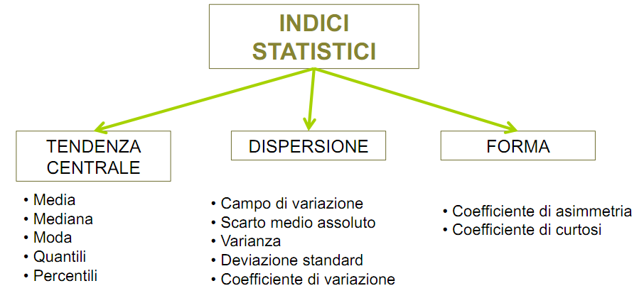
Feature tessiturali di 1° ordine
Indici calcolati dalla distribuzione di grigi
Semidispersione
http://www.fe.infn.it/didattica/ing/ingciv/mom/momenti.pdf
http://www.mind.disco.unimib.it/public/site_files/file/Materiale%20Didattico/Lezione1.pdf

Slide 12


Momenti di una distribuzione di probabilità (1)
In statistica, il momento semplice di ordine k di una variabile casuale discreta è definito come la media della k-esima potenza dei valori della variabile:
dove p_{i} è la funzione di probabilità della variabile casuale.
Notare che μ₁ è la media (valore atteso) della variabile casuale.
Il momento centrale di ordine k è definito come la media della k-esima potenza dello scarto dalla media μ = μ₁

Slide 13

Momenti di una distribuzione di probabilità (2)
Caratteristiche dei momenti semplici e centrali:
μ_{o} e m_{o} sono uguali a 1
m₁ è uguale a 0
μ₁ è la media aritmetica, indicata usualmente con μ
m₂ = μ₂ - μ₁² è la varianza, indicata tradizionalmente con σ²
In generale, la relazione tra il momento centrale (m_{k}) e i momenti semplici (μ_{l}) è data da:
per cui:
m₃ = μ₃ - 3μ₂μ + 2μ³ è la asimmetria, o skewness
    Altre fonti definiscono skewness s = m₃/m₂^{3/2}
m₄ = μ₄ - 4μ₃μ + 6μ₂μ² - 3μ⁴ è la curtosi (kurtosis);
altre fonti definiscono kurtosi k = m₄/m₂² – 3 (0 per la distribuzione gaussiana)
In rosso, i momenti
più rilevanti
in statistica!
In analisi di immagini si considera l’immagine I_{mn} come un campione di una variabile casuale tratto da una distribuzione di probabilità (immaginando di “linearizzare” la matrice I, nel senso che dà MATLAB a questa operazione, cioè ogni I_{mn} è uno dei valori x_{i}).

Slide 14
Momenti di una distribuzione di probabilità (3)
Indice di asimmetria, o skewness
le distribuzioni simmetriche sono costituite da due parti approssimativamente speculari rispetto al valore centrale del campo di variazione delle osservazioni,
in caso di asimmetria si osserva un maggiore addensamento delle frequenze in una delle due parti.
Prendendo la media come indice di centralità della distribuzione, in caso di asimmetria positiva gli scarti di segno positivo tendono ad essere di entità numerica superiore a quelli di segno negativo, mentre il contrario avviene in caso di asimmetria negativa.
Non potendo prendere come indice di asimmetria la media degli scarti dalla media, poiché tale valore risulta sempre nullo, è conveniente utilizzare la media degli scarti al cubo, ovvero il terzo momento centrale, il quale risulta positivo in caso di asimmetria positiva (ovvero quando prevalgono numericamente gli scarti di segno positivo), negativo in caso di asimmetria negativa (ovvero quando prevalgono numericamente gli scarti di segno negativo), oppure approssimativamente nullo in caso di simmetria (ovvero quando gli scarti negativi equivalgono quelli positivi).

Slide 15
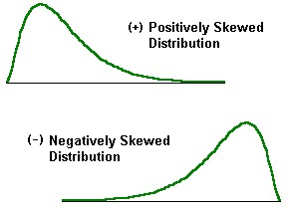
Momenti di una distribuzione di probabilità (4)

Slide 16
Momenti di una distribuzione di probabilità (5)
Indice di curtosi.
La curtosi è un particolare aspetto delle distribuzioni di frequenza che riguarda la morfologia delle code.
Una distribuzione campanulare con frequenze molto elevate in corrispondenza del valore modale e code molto lunghe, ovvero con frequenze che decrescono lentamente, è detta leptocurtica
Una distribuzione campanulare con frequenze piuttosto basse in corrispondenza del valore modale e code molto corte, ovvero con frequenze che decrescono rapidamente è detta platicurtica
L'elemento separatore tra queste due tipologie di distribuzioni è considerata la curva normale.
Le distribuzioni di tipo uniforme e a forma di U costituiscono casi limite delle distribuzioni leptocurtiche.

Slide 17
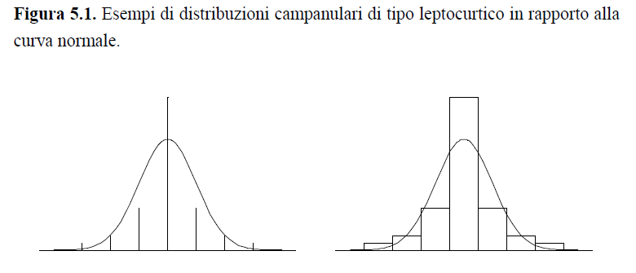
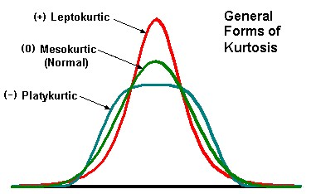
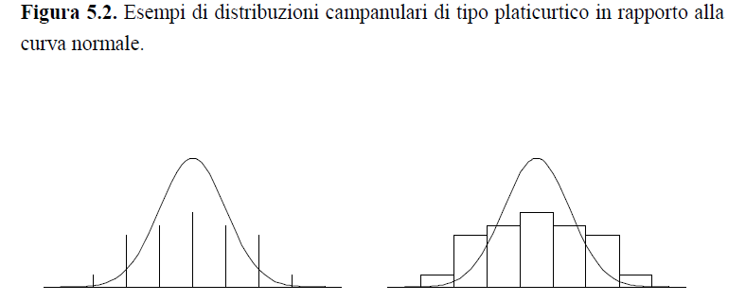
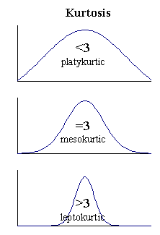
Momenti di una distribuzione di probabilità (4)
Altra definizione…

Slide 18
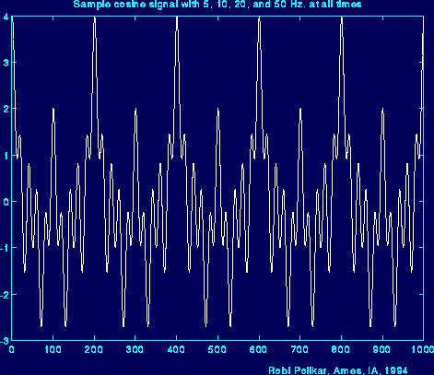
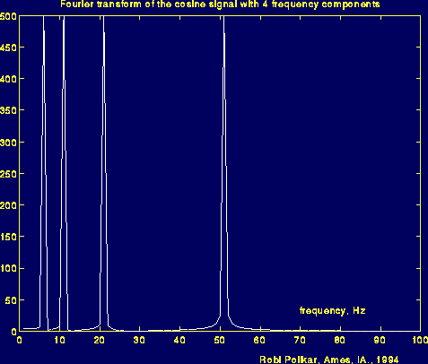

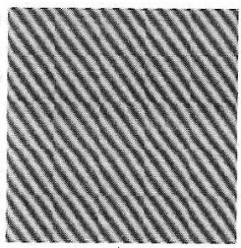
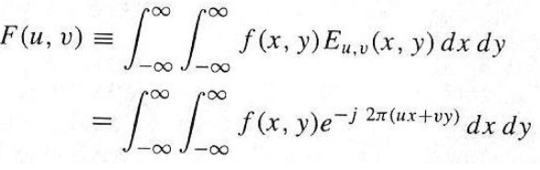
Feature tessiturali spettrali
Trasformata di Fourier: descrive il contenuto spettrale di un segnale:
Frequenze “spaziali”
Trasformata di Fourier a finestra breve (Short-Time Fourier Transform): per segnali non stazionari: è una trasformata tempo/frequenza (o spazio/frequenza): individua il contenuto spettrale localmente e non in tutta l’immagine

Slide 19
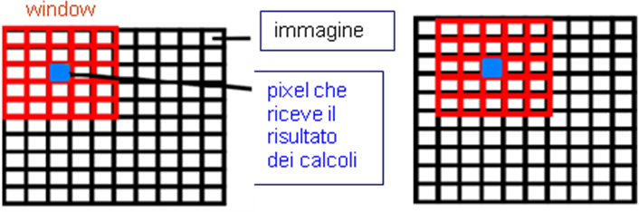
CAD: step di funzionamento
STEP B.2. Quanto detto si applica anche, con piccole variazioni, allo STEP B.2. La differenza è che le feature sono calcolate via via in tutti i pixel dell’immagine, in genere in un intorno di essi. Spesso si usa, cioè, un approccio a “finestra mobile”, in inglese “moving window” o “sliding window”.
Finestra mobile. La griglia nera rappresenta un’immagine (o parte di essa), su cui scivola una finestra mobile (rossa) in cui sono effettuati i calcoli delle feature, per esempio la media dei grigi e la varianza; il risultato di tali calcoli (usualmente multivariato, quindi composto da più valori) è assegnato al pixel centrale, e poi la finestra si sposta in un'altra posizione vicina, e così via.

Slide 20
CAD: come funziona?
Dopo aver calcolato un insieme di n feature x_{1, …… ,}x_{n} dai livelli di grigio e/o dalle strutture presenti nelle ROI, queste ultime (Schema A) o i singoli pixel (schema B) sono rappresentati come punti, o vettori di feature, x = [x₁, x₂ ,..., x_{n}] in uno spazio n-dimensionale.
Questi vettori di feature devono ora essere classificati, come appartenenti alla classe patologica o a quella sana.
E’ necessario che il numero delle feature non sia troppo alto (per evitare problemi di calcolo nella fase di classificazione) e che il set di feature scelto abbia un alto potere discriminante tra tessuto sano e patologico.
Per capire cosa significhi quanto detto, e come funzionino i classificatori, consideriamo un esempio in tutt’altro contesto………………………….

Slide 21

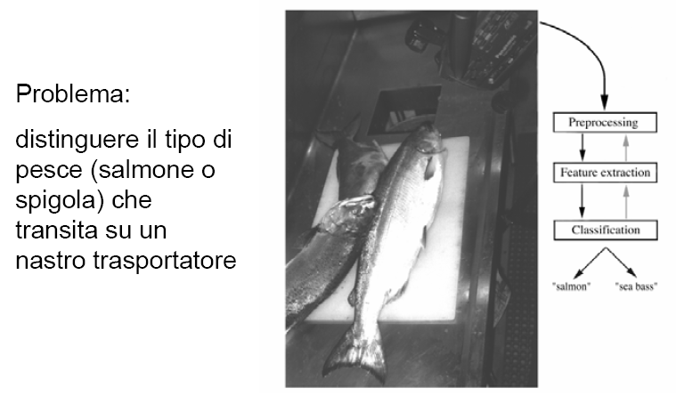
Scelta delle features
Sulla base di informazioni ottenute sul problema si sceglie come feature iniziale la lunghezza.
Per valutare l’efficacia di tale scelta e come questa possa essere usata è necessario
considerare un insieme di campioni su cui effettuare la misura e fare le valutazioni.
Si parla di insieme di addestramento (training set).

Slide 22
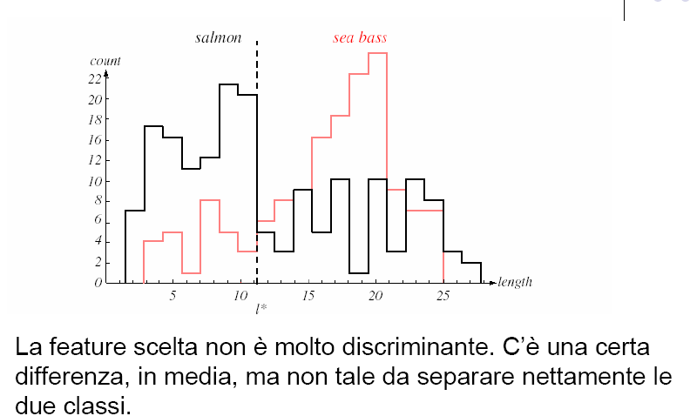
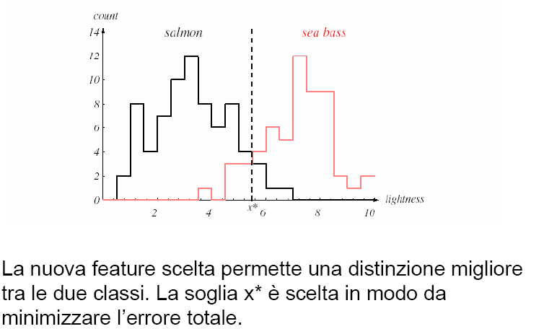
1: LUNGHEZZA: non sembra ottimale…
2: LUCENTEZZA, sembra andare meglio!

Slide 23
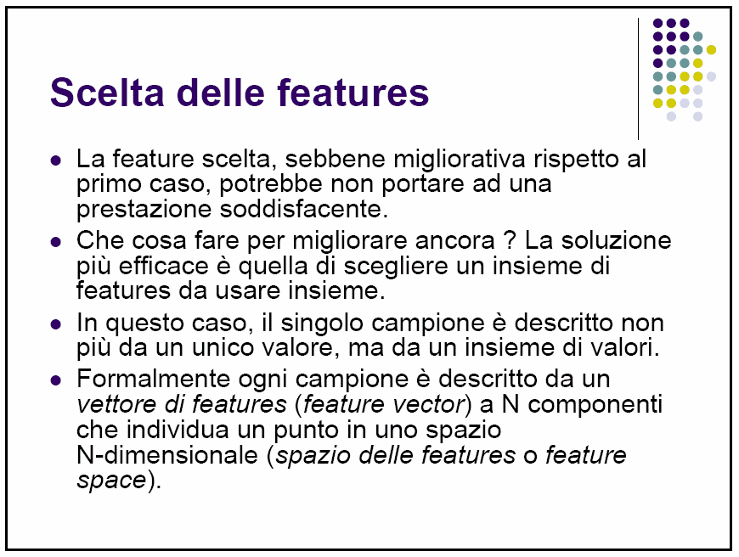
contemporaneamente
http://webuser.unicas.it/tortorella/

Slide 24
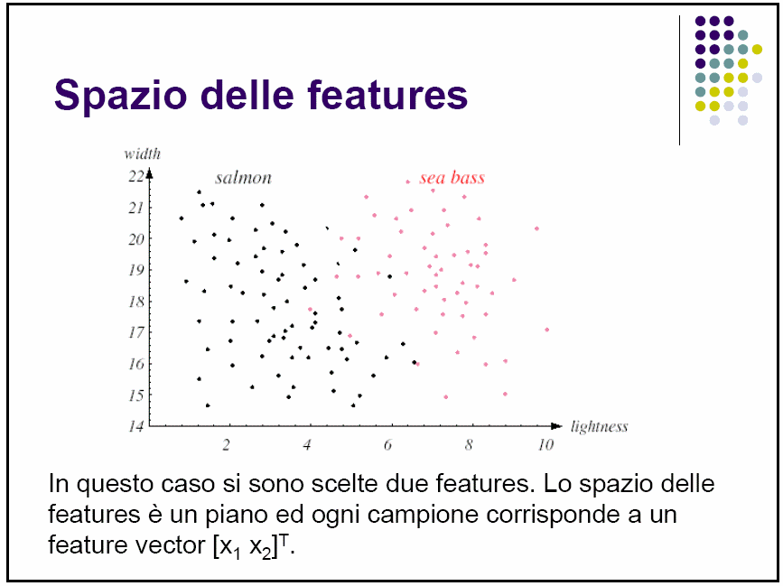
Scatter plot

Slide 25
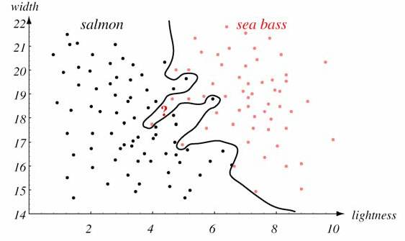
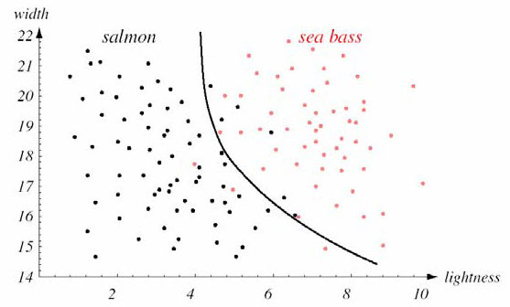

Slide 26
Nella gran parte dei sistemi CAD per medicina, si usano classificatori supervisionati perché si presume che, in partenza, la distinzione, ad esempio, tra tessuto sano e tessuto malato venga effettuata da un medico di esperienza che fornisce i dati per il training set del classificatore, e funge quindi da supervisore.
Lo scopo del classificatore è imparare da alcuni esempi, classificati con certezza, come distinguere i vettori di feature riferiti a tessuti sani da quelli riferiti a tessuti patologici e quindi essere in grado di applicare queste conoscenze per classificare nuovi dati.

Slide 27
Training set e validation set
Nel caso di un classificatore supervisionato, per definizione, è necessario avere:
un insieme di training o training set, contenente “la verità”, o ground truth, ossia il risultato della diagnosi effettuata dal medico, con il supporto eventuale di test considerati veritieri: su quest’insieme il sistema CAD sarà allenato
Un insieme di validazione o validation set, contenente nuovi vettori di feature di cui il CAD non deve conoscere la classe (normale/patologico) e sui quali avverrà la verifica della qualità del sistema

Slide 29
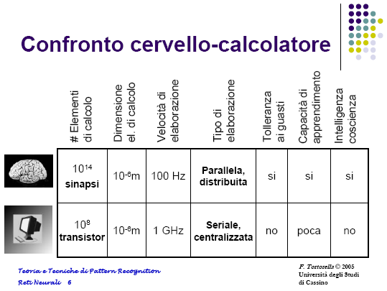

Slide 31
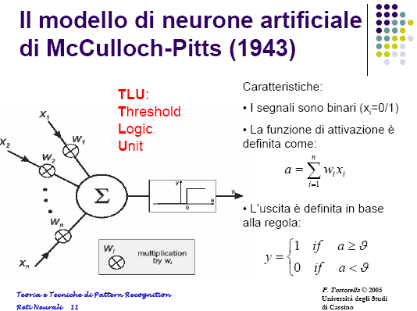

Slide 32
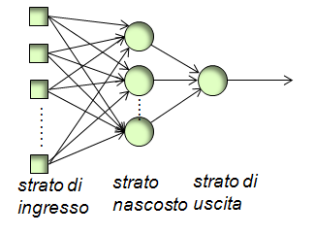

Slide 33
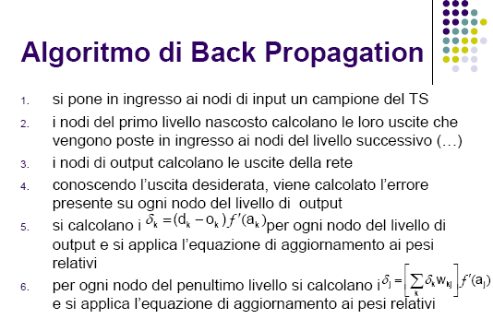
BACKPROPAGATION e AGGIORNAMENTO DEI PESI in base al TRAINING SET

Slide 34
BACKPROPAGATION e AGGIORNAMENTO DEI PESI in base al TRAINING SET

Slide 35
CLASSIFICAZIONE “LINEARE” E “NON LINEARE”
Lippmann, IEEE ASSP 1987

Slide 36
INPUT: immagine CT
Preprocessamento
Segmentazione
Localizzazione ROI
Estrazione feature
Classificazione
OUTPUT: lista di strutture candidate ad essere patologiche

Slide 37
INPUT: immagine CT
Preprocessamento
Pulizia dal rumore
Segmentazione
Delimitazione del tessuto
da analizzare [NASTRO TRASPORTATORE]
Localizzazione ROI
Individuazione zone
potenzialmente malate [PESCI]
Estrazione feature
Determinazione di caratteristiche distintive [LUNGHEZZA, LUCENTEZZA]
Classificazione
Distinzione in zone sane e malate [SALMONE/SPIGOLA]
OUTPUT: lista di strutture candidate ad essere patologiche

Slide 38
L’output di un neurone (o di una rete) prima dell’applicazione della soglia θ, è un valore continuo a
a

Slide 39
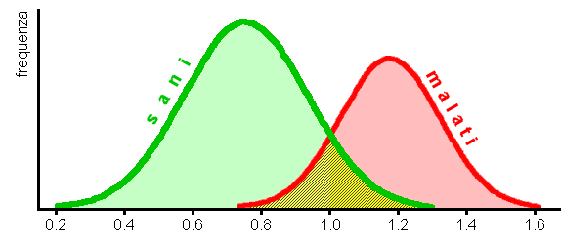
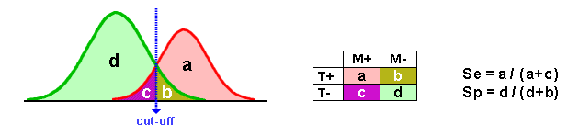

Qualità di un CAD: successi e insuccessi
a
ACCURATEZZA acc = (a+d)/(a+b+c+d)
TP (vero positivo): regione malata correttamente valutata come patologica (a);
FP (falso positivo): regione sana erroneamente segnalata come malata (b);
TN (vero negativo): regione sana in cui non sono evidenziate anormalità (d);
FN (falso negativo): regione malata non identificata come patologica (c).

Slide 40
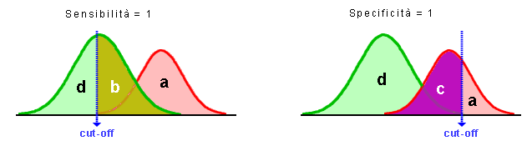
Qualità di un CAD: sensibilità e specificità
sensibilità: rapporto tra il numero di regioni in cui è stata correttamente identificata dal CAD una formazione patologica (campioni “veri positivi” TP) e il numero complessivo di regioni in cui la patologia è stata accertata tramite il gold standard (la “verità”, per esempio un esame istologico): TP / ( TP + FN )
specificità: rapporto tra il numero di zone correttamente identificate dal CAD come sane (campioni “veri negativi” TN) e il numero totale di regioni in cui è il gold standard assicura l’assenza di patologie: TN / ( TN + FP )
Ad un test diagnostico si richiede:
Un’alta sensibilità, per rilevare tutte le lesioni (o tutti i pazienti malati), con intervento tempestivo
Un’alta specificità, che assicuri un numero minimo di falsi positivi, ovvero escluda la malattia laddove assente. Ciò al fine di evitare inutili allarmismi e ulteriori dispendiosi approfondimenti diagnostici

Slide 41


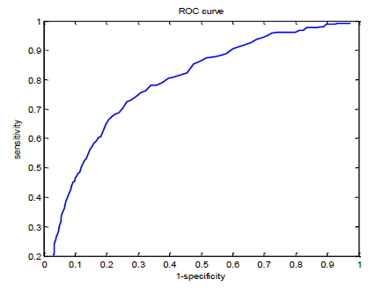
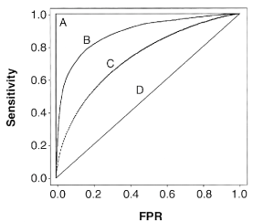
Lo spazio ROC
(Receiver Operating Characteristic)
Cut-off
Valutazione dell’efficienza della rete neurale, attraverso il valore dell’area sotto la curva ROC (AUC)
AUC quanto più possibile prossima a 1!
1-specificity =

Slide 42
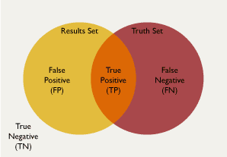
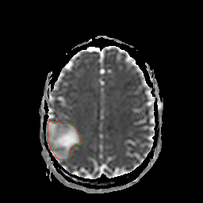
Misura dell’accuratezza di una ROI (ottenuta tramite segmentazione automatica) rispetto al ground truth (segmentazione manuale)
A
B
Entrambi i parametri valgono 0 se c’è completo disaccordo, e 1 se c’è completo accordo

Slide 43
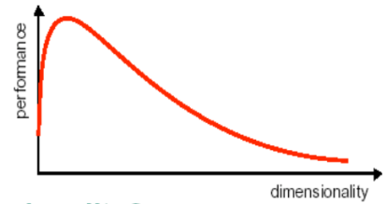
Tecniche di riduzione della dimensionalità dello spazio delle feature
La dimensionalità del vettore di feature può essere elevata
(centinaia - migliaia di feature)
Un classificatore può essere influenzato negativamente dall’eccessivo numero di feature (“the curse of dimensionality”)
  qualità di classificazione ridotta per overfitting
  # di vettori per il training set aumenta exp con
  la dimensionalità
Conviene ridurre la dimensionalità dello spazio.
Due categorie di tecniche:
  feature extraction: trasformare le feature esistenti, verso uno spazio di dimensionalità ridotta
  feature selection: selezionare tra le feature esistenti un subset efficace

Slide 44
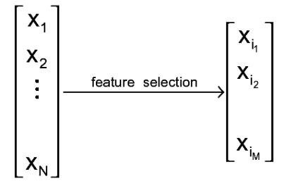
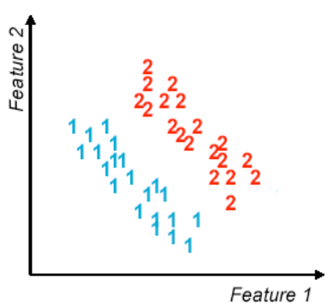
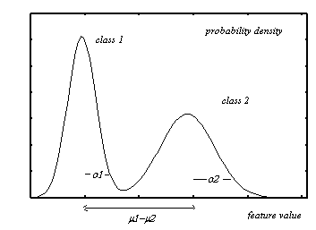
Feature Selection
Come selezionare?
Valutando il potere discriminante delle singole feature: non conveniente perché non tiene conto della dipendenza tra le feature.
Sequential Forward/Backward Selection: aggiungere o togliere via via feature, valutandone la capacità discriminante come gruppo.
Coeff. di Fisher

Slide 45
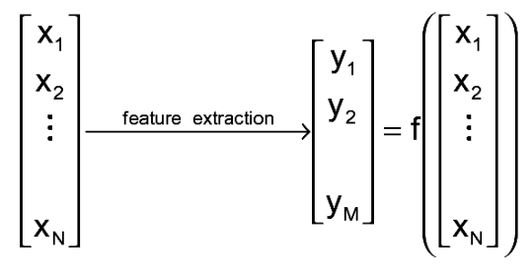
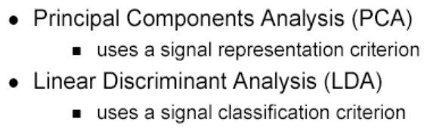
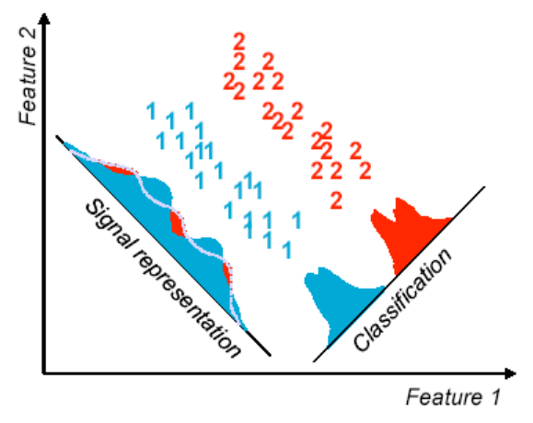
Feature Extraction

Slide 46
Applicazioni dei sistemi CAD

Slide 47

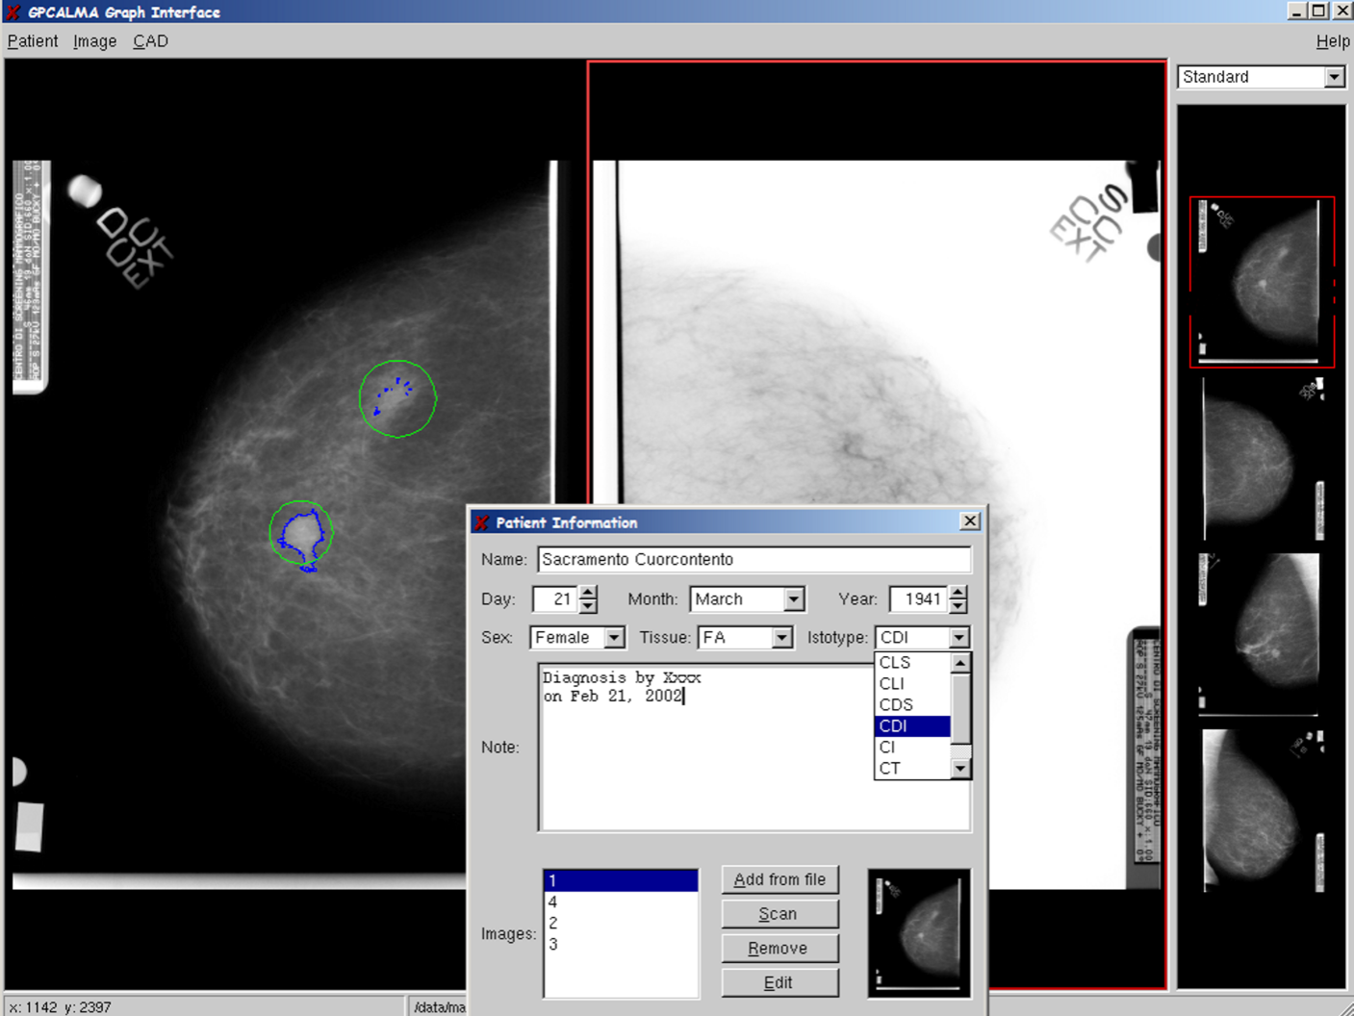
Stazione CAD per la mammografia
MAGIC5
Lesione massiva Microcalcificazioni
Selezione delle immagini
Manipolazione immagini
Inserimento di metadati
Inserimento diagnosi
Esecuzione del CAD
Registrazione di dati
Ricerca di dati
Installazioni presso
ospedali:
Valdese (TO)
Palermo
Lecce

Slide 48
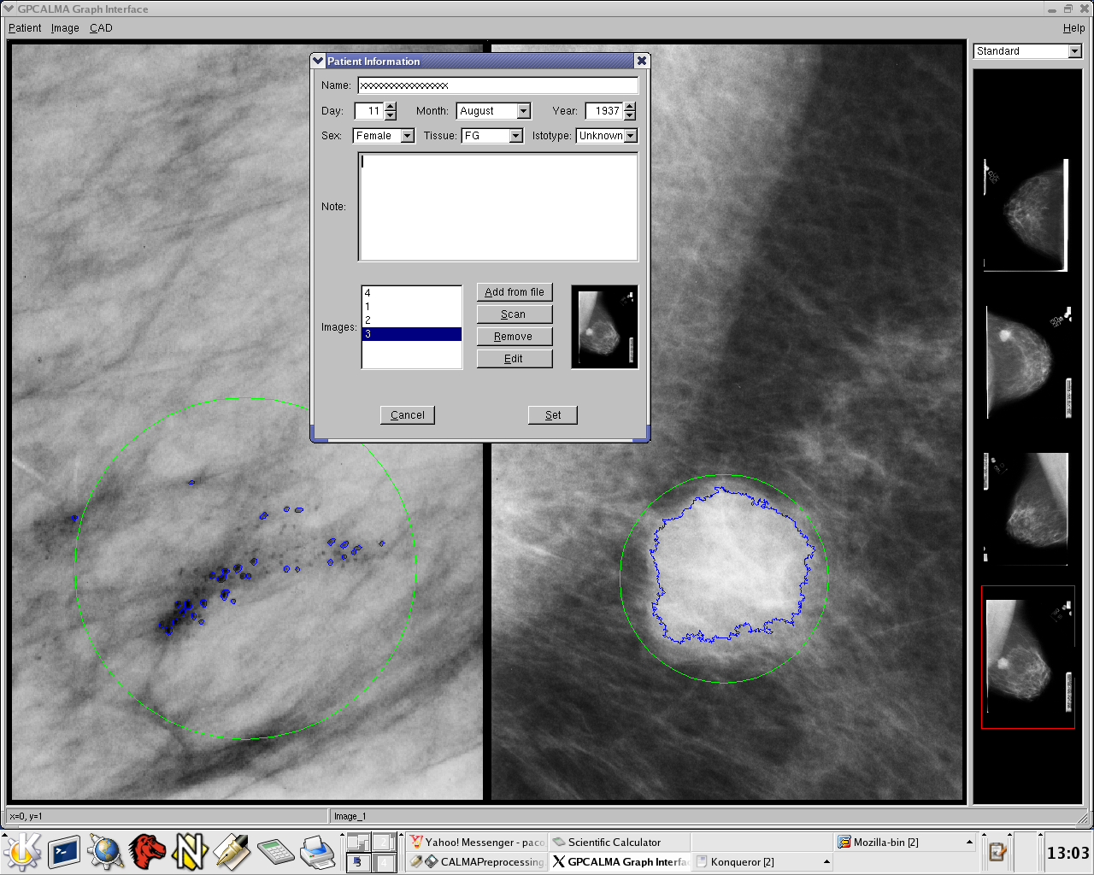
MAGIC5

Slide 49
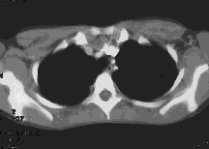
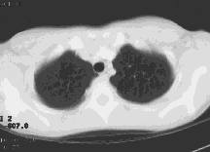
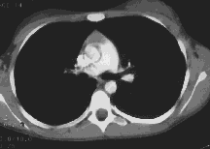





MAGIC5
Analisi di CT polmonari per l’individuazione automatica di noduli
NODULI
Screening popolazione a rischio

Slide 50
Fasi di funzionamento del CAD polmonare
MAGIC5

Slide 51
MAGIC5
Il sistema CAD polmonare
INPUT: immagine CT
Preprocessamento Pulizia dal rumore;
Segmentazione Delimitazione del tessuto da analizzare
Localizzazione ROI Identif. zone potenzialmente malate
Estrazione feature Determinazione di caratteristiche distintive
Classificazione Distinzione in zone malate e sane
OUTPUT: lista di candidati noduli

Slide 52



Visualizzazione di noduli e non noduli

Slide 53

Il sistema CAD polmonare
Distribuzioni

Slide 54

Il sistema CAD polmonare
Scatter plots

Slide 55
Il sistema CAD polmonare
 | sfericità | volume + raggio + sfericità | volume + raggio + sfericità + intensità media | Senza filtraggio, 4 feature
TP | 6 | 6 | 6 | 6
FN | 1 | 1 | 1 | 1
FP | 21 | 20 | 19 | 1332
TN | 538 | 539 | 540 | 5054
Sensibilità | 85.7 % | 85.7 % | 85.7 % | 85.7 %
Specificità | 96.2 % | 96.4 % | 96.6 % | 79.1 %
FP / CT | 3.5 | 3.3 | 3.2 | 222

Slide 56




Un sistema CAD per il glioma cerebrale in DTI (Diffusion Tensor Imaging)
DTI e diffusione isotropica ed anisotropica
by A.Bizzi, Modified
Mappa di isotropia
(esempio: p map,
MD map)
Mappa di anisotropia
(esempio: q map,
FA map)

Slide 57
Un sistema CAD per il glioma cerebrale
in DTI (Diffusion Tensor Imaging)
È indispensabile utilizzare sia le mappe di isotropia che quelle di anisotropia per una valutazione accurata del tessuto tumorale e dei margini di infiltrazione!
 anisotropia
 isotropia
DTI fornisce un’informazione sulla struttura dei tessuti;
È necessario tenere conto di questa informazione nell’analisi delle immagini DTI per discriminare adeguatamente il tessuto patologico da quello normale.

Slide 58




Un sistema CAD per il glioma cerebrale
in DTI (Diffusion Tensor Imaging)
Texture Analysis mappe p e q, oligodendroglioma
Mappa Q
1. Coppie di voxel nella regione patologica
2. Coppie di voxel nella regione sana controlaterale
Mappa P

Slide 59

Un sistema CAD per il glioma cerebrale
in DTI (Diffusion Tensor Imaging)
Allenamento di una rete neurale per la detezione delle ROI patologiche sulle diverse mappe in base alle feature precedentemente selezionate

Slide 60




Map creation and glioma segmentation
Probability maps in p images: the dots mark the positions of the sliding window (svoi centers).
Color scale: cold colors for low probability values, warm colors for high values.
Red line: shows the segmentation produced by the CAD system with the ANN output threshold (optimal value at which sensitivity = specificity)
Green region: manually drawn ROI
Healthy patient

Slide 61

Un sistema CAD per il glioma cerebrale in DTI (Diffusion Tensor Imaging)

Slide 62

Results

Slide 63
Bibliografia
“Pattern Classification”, P. E. Hart, D. G. Stork, R. O. Duda, ISBN-13: 978-0471056690

